Slide 1
Polimorfismo
P. O. O.
Prof. Grace

Slide 2
Relembrando Herança
Cria uma nova classe a partir de uma classe existente:
absorvendo os dados e comportamentos da classe existente; e
aprimorando-a com novas capacidades.
Adota um relacionamento hierárquico entre classes
Permite melhor organização e reuso de código

Slide 3
Exemplo: Veículos
Veículo
Carro
Caminhão

Slide 4
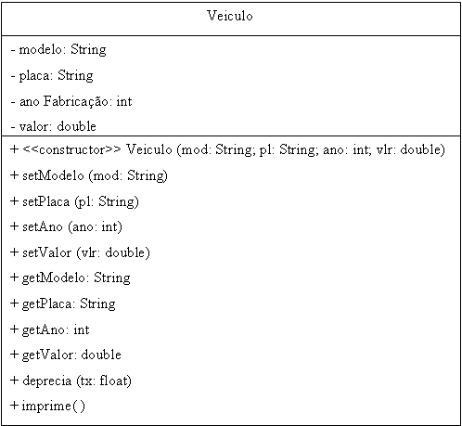
Modelo: Classe Veículo

Slide 5
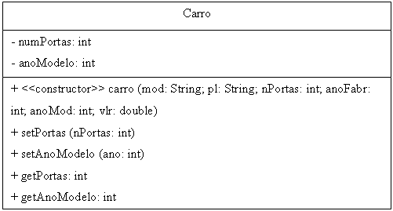
Subclasse Carro

Slide 6
Atividade para casa Classe Caminhão
Subclasse Caminhao estende Veiculo
Atributos específicos
Capacidade
Número de eixos
Métodos
Construtor
Sets e gets
Impressão dos dados do caminhão
E o que herança tem a ver com polimorfismo?

Slide 7
Definição de Polimorfismo
Princípio pelo várias classes derivadas de uma mesma superclasse podem invocar métodos que têm a mesma identificação (assinatura) mas comportamentos distintos.

Slide 8
Por exemplo – Classe Veículo
Atributos básicos
Modelo
Placa
Ano Fabricação
Valor
Métodos básicos
Sets e gets
Depreciar valor do veículo
Impressão dos dados
Quais ou qual método esperamos que tenha exatamente o mesmo comportamento nas classes carro e caminhão?
Qual deve ser alterado nas classes filhas?

Slide 9
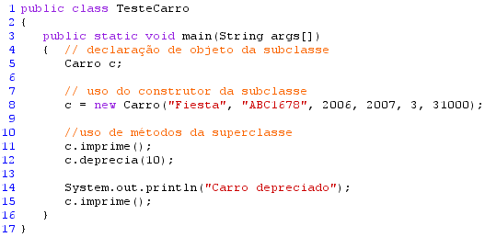
Teste - Classe Carro
Já o imprime(), foi reescrito na subclasse... Isto é exemplo de polimorfismo!
deprecia( ): quando invocado a partir de um objeto Carro, comporta-se exatamente igual a um Veiculo.
Método foi herdado.

Slide 10
Reforçando - Polimorfismo
Redefinição de um método da superclasse, ou seja, quando o método é reescrito na subclasse;
Assim, um mesmo método quando invocado por objetos de tipos diferentes apresenta comportamentos distintos, apesar de pertencerem a mesma hierarquia (herança).

Slide 11
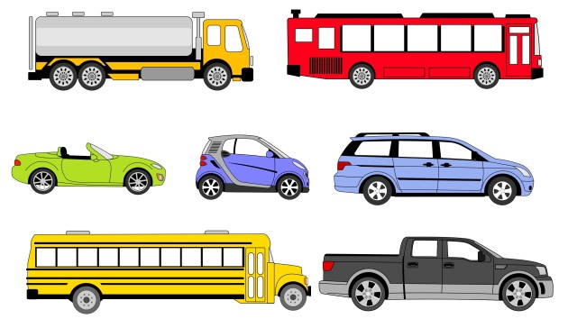
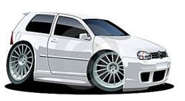
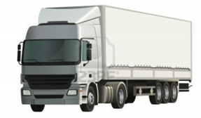
Polimorfismo
imprime()
imprime() imprime()
Redefinição do método imprime(): provoca diferentes resultados quando o mesmo método é invocado por um objeto do tipo veículo, carro ou caminhão.

Slide 12
Exemplo – Frota de veículos
Algoritmo
Solicita quantidade de veículos (n)
Leitura de n veículos:
Solicita tipo de veiculo (“v”, “a”, “c”)
Solicita dados de acordo com o tipo
Armazena em vetor de tamanho n
Imprime dados de n veículos armazenados em cada posição do vetor (polimorfismo)
Qual o tipo do vetor?
Veículo? Carro? Caminhão?

Slide 13
Hierarquia – Veículo
Veículo
Carro
Caminhão
Podemos afirmar que:
Todo Carro “é um” Veículo, mas nem todo Veículo é um carro.
Todo Caminhão “é um” Veículo.

Slide 14
Vetor de Veículos
Como um vetor preparado para armazenar dados de Veiculos consegue guardar dados do tipo Carro ou Caminhão, se eles são “maiores” que veículo??? Ou seja, tem mais atributos e ocupam mais memória?
Cada posição do vetor guarda a referência para o objeto instanciado em memória (endereço);
Diferentemente dos tipos primitivos, variáveis associadas a objetos não guardam os objetos, mas sim sua referência (endereçamento em memória).

Slide 15
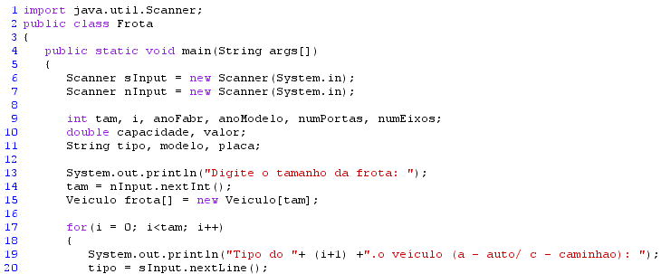
Atividade - Classe Frota (parte 1 de 3)
Usa classe Scanner
Início da classe Frota
Declaração de Variáveis
Tamanho da Frota
Loop para entrada de dados

Slide 16
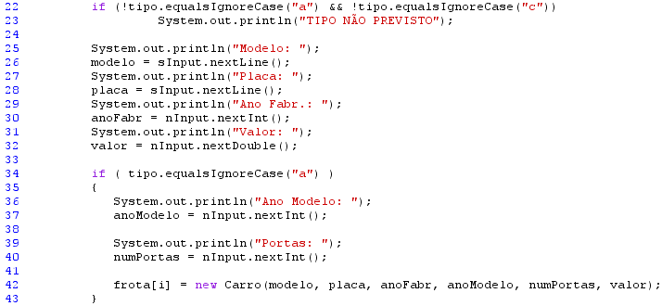
Classe Frota (parte 2 de 3)
Dados comuns a qualquer veiculo
Dados objeto Carro

Slide 17
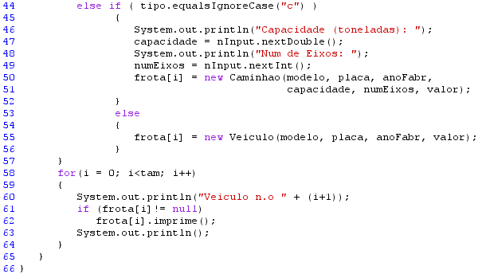
Classe Frota (parte 3 de 3)
Caminhão
Tipo genérico: veículo
Polimorfismo
O que vai aparecer no imprime???

Slide 18
Ligação tardia
O método pode ser invocado a partir de uma referência a um objeto do tipo da superclasse, apesar de, na prática, ser uma instância da subclasse.
Neste caso, a decisão sobre qual o método que deve ser selecionado, de acordo com o tipo da classe derivada, é tomada em tempo de execução, através do mecanismo de ligação tardia.
Ex: Classe Frota. Diferentemente da classe TesteCarro (não possui ligação tardia).

Slide 19
Atividades para enviar por e-mail
Classes:
Veiculo, carro e caminhão
Frota de veículos
E-mail poo.profgrace@yahoo.com.br
Identifique quais atividades estão sendo enviadas no subject/ assunto da mensagem.
Ex.: Assunto: Entrega das Atividades de Polimorfismo

Slide 20
Próximas aulas
21/Mai: Aula 12: Classes Abstratas
28/Mai: Aula 13: Aula de Exercícios
04/Jun: Prova 2
11/Jun: Aula 14: Tratamento de Exceções
18/Jun: Aula 15: Interfaces e Componentes GUI
25/Jun: SUBSTITUTIVA

